Slide 1
供水管网震后修复次序优化研究
韩朝
Nov. 21, 2018

Slide 2
CONTENTS
01 研究背景
02 研究目的
03 研究内容
04 案例分析
05 不足与限制

Slide 3
01 研究背景
关键基础设施系统，包括：交通、电力、供水等系统是现代社会赖以生存和发展的基础设施，对保障社会运转起着重要作用。
供水管网作为供水系统的重要组成，保障人民的生活和生产用水安全。一般认为是最重要的基础设施系统之一。
供水管网能否在自然灾害（如地震）后保障人民的用水需求，是衡量供水管网性能的重要指标。
在地震灾害后，供水管网处于破坏状态，并且随着修复工作的进行，供水管网供水能力逐渐恢复。

Slide 4
02 研究目的
研究供水管网震后恢复过程，管道修复对管网供水性能的影响大小。
不同修复次序对供水管网震后供水性能的影响。

Slide 5
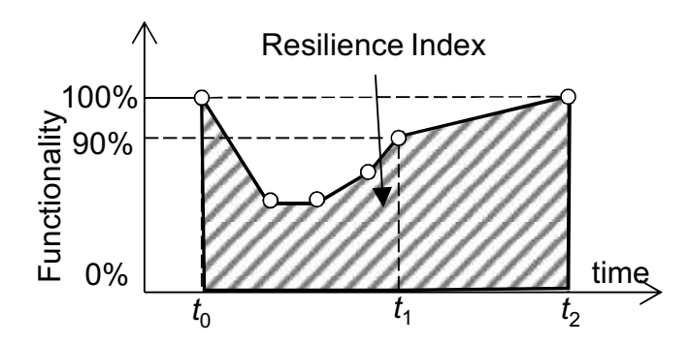
03 研究内容
评价指标：供水管网震后韧性(Resilience)

Slide 6
03 研究内容
基本假设
管道破坏模型为点式渗漏模型。渗漏流量与漏点压力相关。
管道分为断开破坏和渗漏破坏。对于断开破坏管道，需要先隔离管道，然后才能修复；对于渗漏破坏管道，可以直接修复，且修复过程中不断水。

Slide 7
03 研究内容
P12
P13
基本假设
对管网的修复活动(recovery)分为两种：隔离和修复(repair)。
在整个修复活动中，优先将所有破坏管道进行隔离。然后对所有管道进行修复。
隔离和修复时间和管道直径相关。
(a)
P9
Legend
P10
P11
P7
P8
User node
Pipe
P4
P5
P6
P1
P2
P3
Reservoir
Pipe leak
(b)
Pipe break
Isolation valve
隔离(isolate)次序：P7
修复(repair)次序：P7、P6、P11
完整恢复(recovery)次序:P7、P7、P6、P11

Slide 8
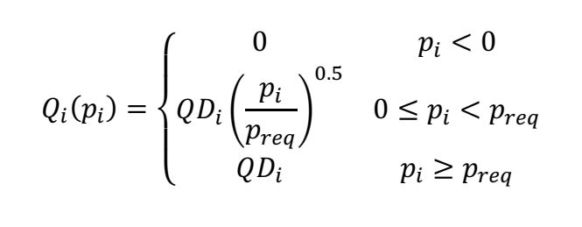
03 研究内容
基本假设
管网进行水力平差时，采用PDD模型（Wagner et al）

Slide 9
03 研究内容
开始
读入管网描述信息
技术路线
材料
EPANETx64PDD.dll
MATLAB
生成管网管网破坏工况
遗传算法优化
确定破坏管道修复次序
每个时刻管网供水满足率
计算韧性指标
结束

Slide 10
04 案例分析
泄露破坏
断开破坏
项目 | 数目
节点 | 268
水源 | 4
管道 | 317
断开破坏 | 15
渗漏破坏 | 15

Slide 11
04 案例分析
破坏编号 | 所在管线编号 | 该管线上破坏破坏次序 | 破坏点与前点之间长度比例 | 破坏类型 | 渗漏面积等效直径（mm）
1 | 55 | 1 | 0.4234 | 1 | 55.2087
3 | 174 | 1 | 0.13222 | 1 | 49.3802
5 | 294 | 1 | 0.96675 | 1 | 49.3802
7 | 281 | 1 | 0.96378 | 1 | 55.2087
9 | 40 | 1 | 0.28862 | 1 | 55.2087
11 | 261 | 1 | 0.5 | 1 | 55.2087
13 | 175 | 1 | 0.5 | 1 | 55.2087
15 | 152 | 1 | 0.5 | 1 | 55.2087
17 | 301 | 1 | 0.5 | 1 | 55.2087
19 | 27 | 1 | 0.5 | 1 | 55.2087
21 | 223 | 1 | 0.5 | 1 | 55.2087
23 | 119 | 1 | 0.5 | 1 | 55.2087
25 | 309 | 1 | 0.5 | 1 | 55.2087
27 | 288 | 1 | 0.5 | 1 | 55.2087
29 | 165 | 1 | 0.5 | 1 | 55.2087
破坏编号 | 所在管线编号 | 该管线上破坏破坏次序 | 破坏点与前点之间长度比例 | 破坏类型 | 渗漏面积等效直径（mm）
2 | 99 | 1 | 0.45011 | 2 | 49.3802
4 | 133 | 1 | 0.32387 | 2 | 143.3042
6 | 63 | 1 | 0.12633 | 2 | 55.2087
8 | 32 | 1 | 0.62168 | 2 | 55.2087
10 | 22 | 1 | 0.5 | 2 | 55.2087
12 | 194 | 1 | 0.5 | 2 | 55.2087
14 | 4 | 1 | 0.5 | 2 | 55.2087
16 | 92 | 1 | 0.5 | 2 | 55.2087
18 | 170 | 1 | 0.5 | 2 | 55.2087
20 | 244 | 1 | 0.5 | 2 | 55.2087
22 | 146 | 1 | 0.5 | 2 | 55.2087
24 | 190 | 1 | 0.5 | 2 | 55.2087
26 | 211 | 1 | 0.5 | 2 | 55.2087
28 | 241 | 1 | 0.5 | 2 | 55.2087
30 | 283 | 1 | 0.5 | 2 | 55.2087

Slide 12
04 案例分析
管道修复次序1：
隔离次序：99、133、63、32、22、194、4、92、170、244、146、190、211、241、283
修复次序：55、174、294、281、40、261、175、152、301、27、223、119、309、288、
165、99、133、63、32、22、194、4、92、170、244、146、190、211、241、283
管道修复次序2：
隔离次序：99、133、63、32、22、194、4、92、170、244、146、190、211、241、283
修复次序：99、133、63、32、22、194、4、92、170、244、146、190、211、241、283 、
55、174、294、281、40、261、175、152、301、27、223、119、309、288、165
管道修复次序3：
隔离次序：283、241、211、190、146、244、170、92、4、194、22、32、63、133、99
修复次序：99、133、63、32、22、194、4、92、170、244、146、190、211、241、283 、
55、174、294、281、40、261、175、152、301、27、223、119、309、288、165

Slide 13
04 案例分析
8小时后，隔离完成。

Slide 14
04 案例分析
遗传算法
两步优化
第一步，优化隔离次序。优化变量：管道隔离次序
第二步，优化修复次序。优化变量：管道修复次序
适应度：韧性
相关参数：
交叉概率：0.9
变异概率：0.1
轮盘赌方法选择算子
精英保留策略

Slide 15
05 不足与限制
没有考虑重要节点的用水满足率。
动态链接库限制，当破坏工况中出现了不连接节点，会自动停止运行。
案例简单，没有考虑水泵、水池等调蓄设施。
没有考虑用户节点震后用户量变化规律
没有考虑修复队伍的工作效率，例如，某个队伍更擅长隔离、某个队伍更擅长修复。
没有考虑队伍移动时间对结果的影响。

Slide 16
01 研究框架
已完成
已完成
下一步目标
供水管网震后分析系统
管网延时模拟
供水管网震后韧性分析
供水管网震后韧性提升方法
建立地震破坏管网信息
调用程序计算水力平差
输出计算结果
韧性计算方法
供水管网震后恢复模型
供水管网震后恢复优化
优化管网拓扑结构
调整管网阀门布局
调整泵站运行功率

Slide 17

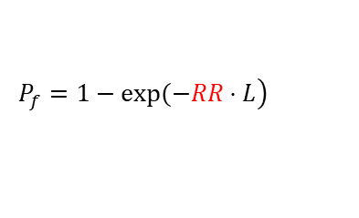
02 研究内容——管网震后分析系统
已完成
供水管网后分析系统
建立地震破坏管网信息
调用程序计算水力平差
输出计算结果
$$\left.P_{f}=1−exp(−RR⋅L\right)$$
$$L_{k}=\frac{1}{RR}ln\left(1−μ_{a}\right)$$

Slide 18
02 研究内容——管网震后分析系统

Slide 19
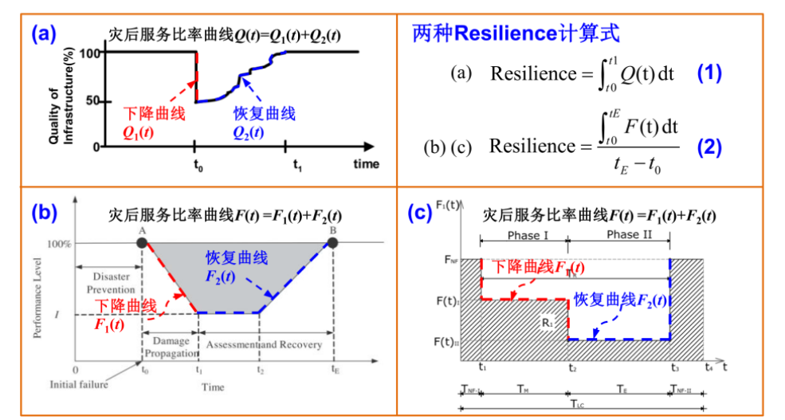
02 研究内容——供水管网延时模拟
韧性分析基础：在供水管网震后分析系统中，采用单时刻水力分析方法。但是在管网震后韧性分析中，需要考虑地震后一段时间内供水管网的总体性能，需要进行延时模拟分析。
 | 单点模拟 | 延时模拟
时间维度 | 单一时刻 | 一段时间
是否考虑蓄水池作用 | 否 | 是
是否考虑节点需水量变化 | 否 | 是
是否考虑水泵影响 | 否 | 是
… | … | …

Slide 20
02 研究内容——供水管网延时模拟
单时刻模拟与延时模拟的破坏模型区别：
A
Q
Q
B
Q
A
L
B
?L
(1
-
?
)
L
问题：在延时模拟中出现负流量，该问题在文献[1]中同时说明
根据《EPANET 用户手册》附录D，节点扩散器为虚拟管道和虚拟水库模拟。
为了确定修改渗漏模型的参数和有效性。
[1] Technical Report 2008/02:Pressure Driven Demand Extension for EPANET (EPANETpdd)

Slide 21
02 研究内容——供水管网延时模拟
单时刻模拟与延时模拟的破坏模型区别：
在地震破坏管线拓扑结构构建方面，主要采用两类方法：（1）喷水点模型、（2）虚拟水库模型
1 喷水点模型（N-S）
2 虚拟水库模型(E-R)
Shi (2008) 采用虚拟水库模拟管道渗漏，在破坏位置增加节点，并在节点和虚拟水库之间用虚拟管道连接，虚拟管道上有单向的止回阀。
3 改进的E-R模型1（E-R-1模型）
4 改进的E-R模型2（E-R-2模型）

Slide 22
02 研究内容——供水管网延时模拟
节点编号 | 高程(m) | 需水量(L/s) | 总水头(m) | 需水量模式
R1 | ----- | ----- | 2.2 | -----
J2 | 0 | 50 | ----- | Pattern1
J3 | 2 | 10 | ----- | Pattern2
R1
P1
J2
P2
J3
L=2000;D=1200
L=2000;D=1200
破坏编号 | 所在管线编号 | 破坏点编号 | 破坏点位置 | 破坏类型 | 渗漏面积AL（mm²）
1 | P1 | add_node-P1-1 | 0.5 | 1 | 3600
2 | P2 | add_node-P2-1 | 0.8 | 1 | 1200
结论：N-S模型在节点负压时会出现负流量的现象，与实际不符；N-R-2模型与N-S模型渗漏流量差距最小，且不会出现负流量现象。

Slide 23
02 研究内容——供水管网延时模拟
单时刻模拟与延时模拟的破坏模型区别：
Q
A
A
Q
Q
B
Q
L1
L2
B
问题：在延时模拟中无法关闭管道

Slide 24
02 研究内容——供水管网韧性分析
修复完成
供水管网运行
地震作用
反应时间
检查时间
修复时间

Slide 25
02 研究内容——供水管网韧性分析
供水管网震后韧性分析
韧性计算方法
供水管网震后恢复模型
供水管网震后恢复优化
Functionality 中可以选择不同指标，常用的指标有：
管网供水满足率
管网管道长度比例
供水节点数目比例
重要节点供水满足率…

Slide 26
02 研究内容——供水管网韧性分析
供水管网震后恢复过程模型——离散事件模型
供水管网震后韧性分析
P12
P13
(a)
Legend
实体 | 管道 维修队伍
事件 | 隔离 修复 替换
变量 | 管道状态 队伍状态
P9
P10
P11
韧性计算方法
供水管网震后恢复模型
供水管网震后恢复优化
P7
P8
User node
P4
P6
Pipe
P5
P1
P2
P3
Reservoir
Pipe leak
(b)
Pipe break
Isolation valve
事件编号 | 事件 | 持续时间 (mins)
1 | 隔离 P7 | 30
2 | 替换 P7 | 45
3 | 修复 P6 | 45
4 | 修复 P11 | 30
队伍 01 | 队伍 02
隔离 P7 | 修复 P6
替换 P7 | 修复 P11

Slide 27
02 研究内容——供水管网韧性分析
供水管网震后恢复优化模型——遗传算法（精英保留策略）
供水管网震后韧性分析
优化目标：供水管网韧性最大
优化变量：管道修复次序
韧性计算方法
供水管网震后恢复模型
供水管网震后恢复优化
优化次序与随机次序进行比较

Slide 28
03 存在问题
优化计算效率，现在优化一次需要时间太长，(大概6~8小时)
采用什么指标表征管网震后性能？
确定优化目标，震后供水管网什么性能是最重要的？
确定合理修复次序的原则？（是否分阶段，不同阶段以不同目标进行修复）
确定供水管网震后性态水平
如何将震后的性态水平与韧性相关联

Slide 29
THE END
THANK YOU VERY MUCH

